Slide 1
Oblast životního prostředí jako nový segment zájmu pro církevní žadatele
MARTIN KUBICA
ředitel Sekce realizace projektů ochrany životního prostředí
Státní fond životního prostředí ČR

Slide 2
"Ekologická krize je výzvou k hluboké vnitřní konverzi" (Papež František)

Slide 3
STÁTNÍ FOND ŽIVOTNÍHO POSTŘEDÍ ČR
Státní finanční instituce (*1991)
Patří do rezortu MŽP, ale není MŽP
Poskytuje dotace a půjčky
Příjmy z poplatků, povolenek a zahraniční zdroje
Podpořeny projekty za více než 320 mld. Kč.
Mezi 2021 - 2030 spravujeme cca 300 mld. Kč
Projekty ve všech složkách životního prostředí, všech příjemců a všech velikostí
www.sfzp.cz

Slide 4
Jaké dotační tituly administrujeme
Národní program Životní prostředí (NPŽP)
Operační program Životní prostředí (OPŽP)
Modernizační fond (ModFond)
Operační program Spravedlivá transformace (OP ST)
Nová Zelená úsporám (NZÚ)
Národní plán obnovy (RRF)
Norské fondy (NF)

Slide 5
Časopis PRIORITA
- Měsíčník SFŽP ČR
- Zdarma
- Elektronicky (i papírově)
- Tematické zaměření
www.priorita.cz

Slide 6
KONKRÉTNÍ PODPORA

Slide 7
VODA
Nakládání s dešťovou vodu
Zelené střechy
Voda v krajině
DČOV
Příroda
Sesuvy svahů
Zeleň
Biodiverzita

Slide 8
Energetika budov, ovzduší a doprava
Zateplování budov, včetně výměny oken
Zdroje elektřiny a tepla (FVE a další typy OZE)
Výstavba v pasivu nebo energeticky plusové budovy
Kvalita vnitřního prostředí budov (nucené větrání, vnitřní osvětlení, stínění)
Elektromobilita

Slide 9
Odpady
Potravinové banky
Předcházení vzniku odpadu
Nakládání s odpadem
Staré ekologické zátěže

Slide 10
PŘÍKLADY DOBRÉ PRAXE

Slide 11
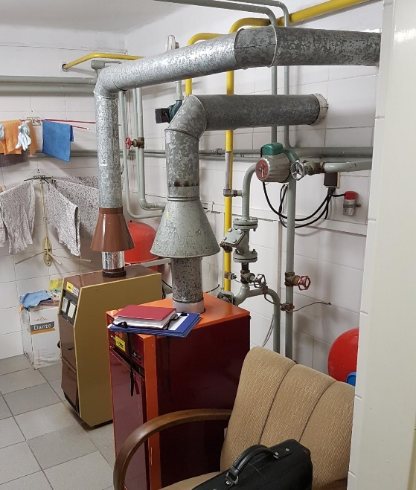
Soubor energetických opatření budovy farnosti Strašnice
Římskokatolická farnost u kostela Neposkvrněného Početí Panny Marie Praha – Strašnice
Celkové náklady: 750 tis. Kč
Podpora EU: 325 tis. Kč
Podpořena výměna zdrojů tepla,
úprava rozvodů pro zvýšení efektivity vytápění a výměna zdrojů světla ve vybraných místnostech.
Původní kotel a nový kotel realizovaný s podporou OPŽP

Slide 12
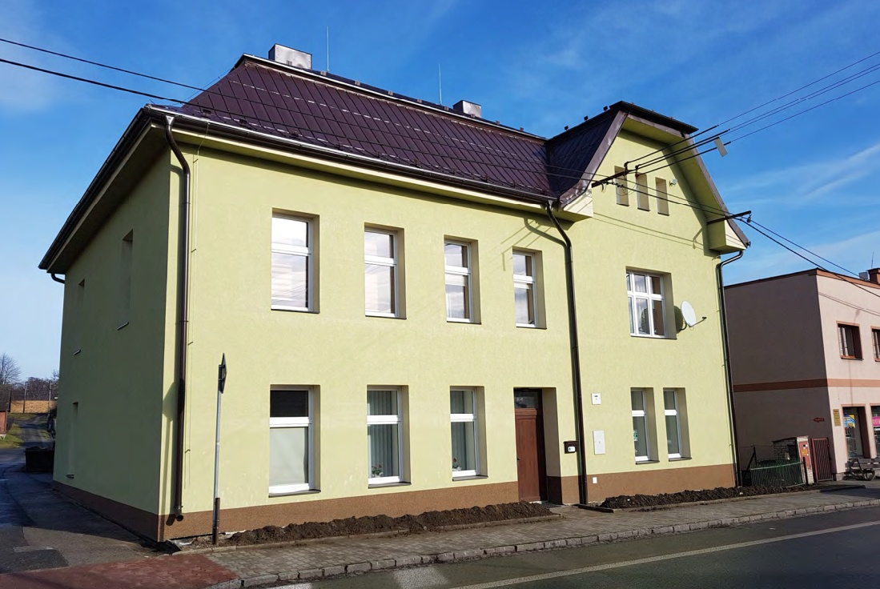
Zateplení objektu římskokatolické farnosti
Římskokatolická farnost Dětmarovice
Celkové náklady: 1,165 mil. Kč
Podpora EU: 462 tis. Kč
Podpořeno provedení úplného zateplení obvodového pláště římskokatolické farnosti. Cílem projektu je snížit energetickou náročnost objektu a snížit produkci emisí skleníkových plynů.

Slide 13
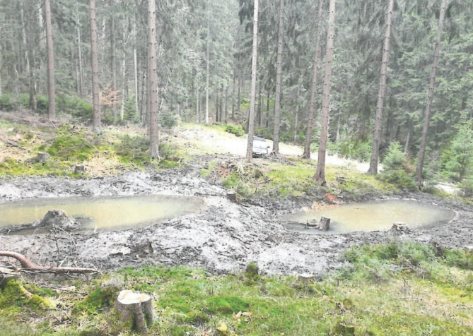
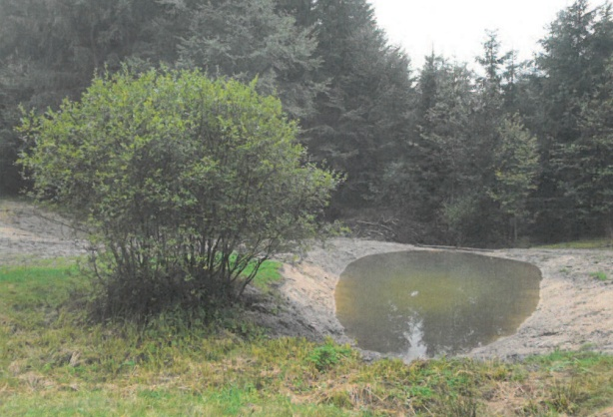
Lesní tůně na území lesních hospodářských celků Ostravice a Hukvaldy biskupských lesů
Biskupství ostravsko-opavské
Celkové náklady: 7,45 mil. Kč
Podpora EU: 7,45 mil. Kč
Výstavba drobných lesních tůní za účelem zlepšení stanovištních podmínek pro zvláště chráněné druhy živočichů a posílení retence vody v krajině + revitalizace odvodňovacího kanálu formou výstavby drobných přehrážek.

Slide 14
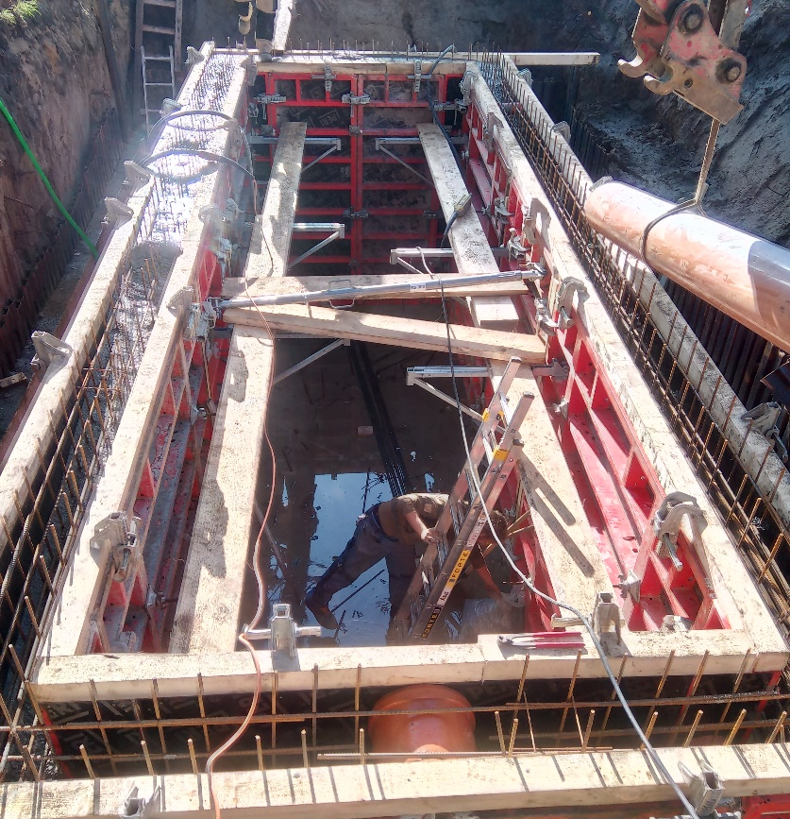
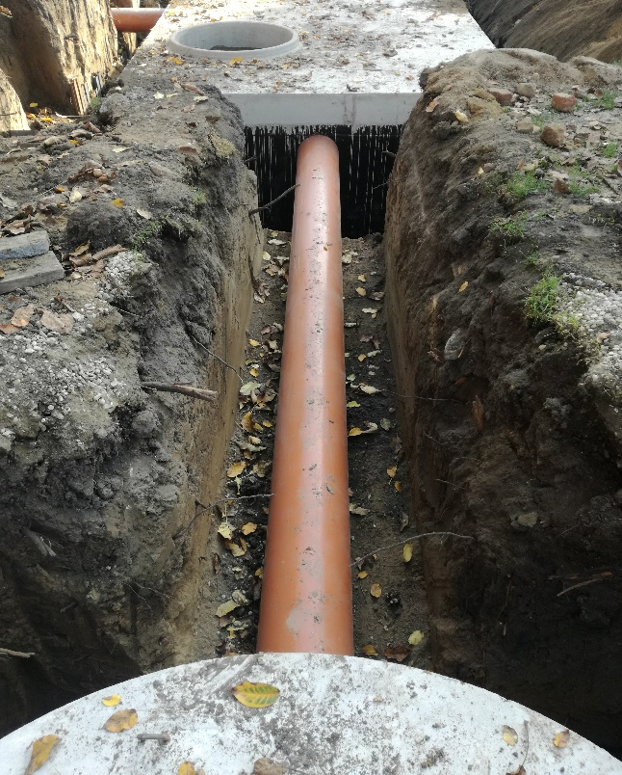
ŘÍMSKOKATOLICKÁ FARNOST PŘEROV - DEŠŤOVÉ VODY, RETENČNÍ NÁDRŽ
Celkové náklady: 4,35 mil. Kč
Podpora EU: 3,3 mil. Kč
Odvedení dešťových vod z veškerých ploch areálu farnosti v Přerově. Dešťové vody budou svedeny kanalizačními větvemi do retenční nádrže a využívány pro potřeby farnosti (zálivka zahrady).

Slide 15
Děkuji za pozornost
martin.kubica@sfzp.cz (tel. 724 001 771)
dotazy@sfzp.cz Zelená linka: 800 260 500
Ministerstvo životního prostředí - www.mzp.cz
Státní fond životního prostředí ČR - www.sfzp.cz
Agentura ochrany přírody a krajiny ČR - www.ochranaprirody.cz

